Slide 1

MỤC TIÊU BÀI HỌC
Cầm được chuột đúng cách.
Thực hiện được các thao tác cơ bản khi sử dụng chuột.

Slide 2
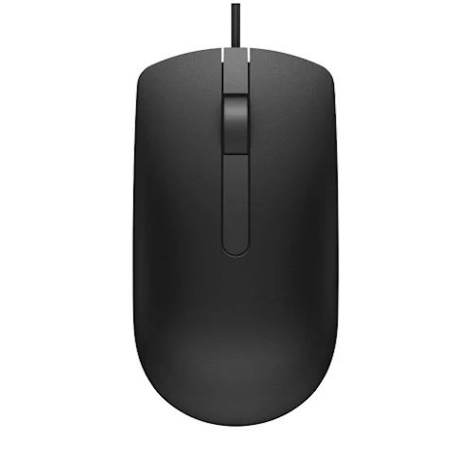
1. CẤU TẠO CHUỘT
Nút phải
Nút trái
Nút cuộn

Slide 3
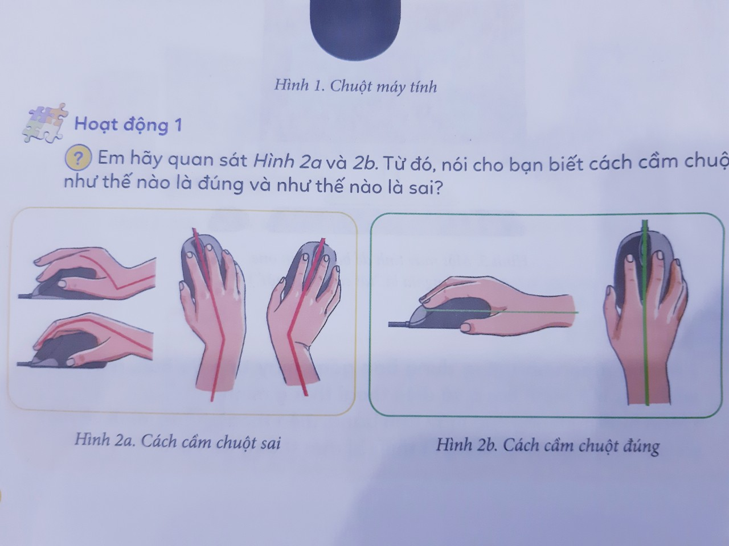
2. CẦM CHUỘT ĐÚNG CÁCH
Hình 2a
Hình 2b
Cách cầm chuột sai
Cách cầm chuột đúng

Slide 4
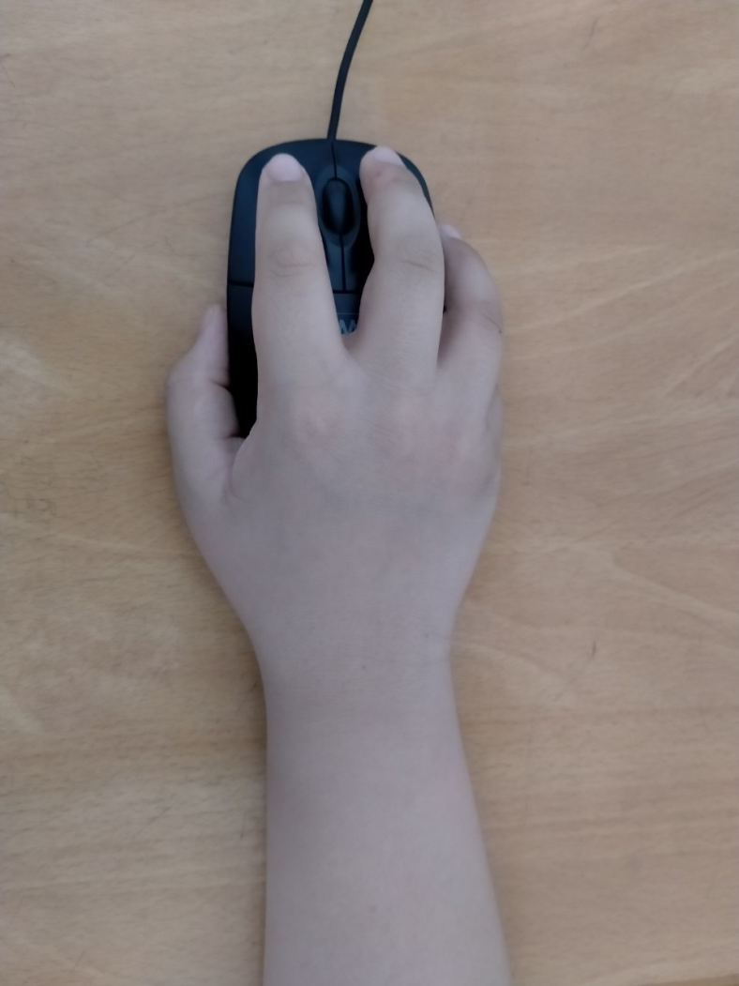
Em cầm chuột bằng tay phải:
Đặt cả lòng bàn tay lên chuột và đặt nhẹ các ngón tay lên các nút chuột.
Ngón tay trỏ đặt ở nút chuột trái.
Ngón tay giữa đặt ở nút chuột phải.
Các ngón tay còn lại đặt tự nhiên ở bên trái và bên phải chuột.
Bàn tay và cổ tay ở vị trí thẳng hàng.
Cử động nhưng không vẹo cổ tay khi di chuyển chuột.

Slide 5
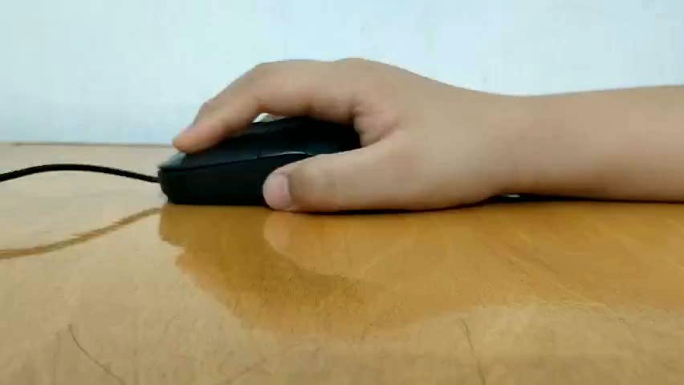
3. CÁC THAO TÁC CƠ BẢN KHI SỬ DỤNG CHUỘT
3.1. Thao tác Nháy chuột

Slide 6
3. CÁC THAO TÁC CƠ BẢN KHI SỬ DỤNG CHUỘT
3.2. Thao tác Nháy đúp chuột

Slide 7
3. CÁC THAO TÁC CƠ BẢN KHI SỬ DỤNG CHUỘT
3.3. Thao tác Nháy chuột phải

Slide 8
3. CÁC THAO TÁC CƠ BẢN KHI SỬ DỤNG CHUỘT
3.4. Thao tác Di chuyển chuột

Slide 9
3. CÁC THAO TÁC CƠ BẢN KHI SỬ DỤNG CHUỘT
3.5. Thao tác Kéo thả chuột

Slide 10
3. CÁC THAO TÁC CƠ BẢN KHI SỬ DỤNG CHUỘT
3.6. Thao tác Lăn nút chuột cuộn

Slide 12
Nháy chuột
Nhấn nhanh nút chuột trái 2 lần rồi thả ngón tay ra ngay.
Nhấn nút chuột trái rồi thả ngón tay ra.
Nháy đúp chuột
Nhấn nút phải chuột rồi thả ngón tay ra ngay.
Nháy chuột phải
Ngón tay trỏ đặt nhẹ lên nút cuộn chuột và di chuyển để lăn nút này
Lăn nút cuộn chuột
Cầm và dịch chuyển chuột trên một mặt phẳng. Khi đó, con trỏ chuột sẽ dịch chuyển theo trên màn hình
Kéo thả chuột
Đồng thời nhấn, giữ nút chuột trái và di chuyển chuột đến vị trí mới, rồi thả ngón tay ra.
Di chuyển chuột

Slide 13
Trên màn hình có một số biểu tượng phần mềm. Em và bạn hãy lần lượt sử dụng chuột để thực hiện các thao tác sau:
Nháy chuột vào biểu tượng This PC dể chọn nó.
Nháy chuột vào một vị trí khác để không chọn biểu tượng đó nữa.
Nháy chuột chọn một biểu tượng rồi kéo thả chuột để di chuyển nó.
Kéo thả chuột để chọn một số biểu tượng phần mềm ở cạnh biểu tượng This PC.

Slide 14








Cảm ơn các em
đã theo dõi bài học!

